Slide 1
La corrélation et régression linéaire
INTRODUCTION: Célèbre savant anglais, cousin de Charles Darwin, Galton Francis est l’un des premiers à avoir effectué la modélisation des phénomènes psychologiques grâce aux équations de régression linéaire et logistique. Il a mené un important travail de recherche sur les empreintes digitales dans le but d’identifier les criminels. C’est en remarquant que des pères de grandes tailles tendent à avoir des fils plus petits et qu’inversement les pères à petites tailles ont des fils petits mais généralement plus grandes que la moyenne. C’est ce qu’il a appelé la régression vers la médiocrité.
Lorsque nous observons deux variables quantitatives, nous nous interrogeons très souvent sur la relation qui pourrait exister entre elles. Par exemple, une grande entreprise voudrait savoir s’il y a un lien entre ses revenus et ses dépenses en publicité ; un biologiste s’interroge sur le rapport entre la taille des poissons et la température de l’eau ; un ingénieur cherche à savoir s’il existe un lien entre la compression appliquée au ciment et sa rigidité ; en épidémiologie, dans le but de détecter les retards de croissance, on voudrait quantifier la relation entre la taille et l’âge des enfants ; en médecine, on cherche à trouver si la fumée secondaire, la pollution ou le profil génétique influent de façon significative sur un certain type de cancer… Les exemples sont innombrables.

Slide 2
Généralement, en présence de deux variables, nous connaissons mieux l’une d’entre elles ou encore nous pouvons exercer sur elle un certain contrôle, c’est-à-dire l’ajuster. Cette variable est notée X et appelée variable indépendante ou variable explicative. L’autre variable, celle que nous connaissons moins ou que nous ne pouvons pas contrôler, est notée Y et appelée variable dépendante ou variable expliquée ; on la nomme aussi variable réponse, pour signifier qu’elle répond aux fluctuations de X. Si nous reprenons un des exemples de l’introduction, une entreprise peut ajuster ses dépenses en publicité (variable indépendante) pour augmenter ses revenus (variable dépendante). Le modèle le plus simple qui puisse lier la variable dépendante et la variable indépendante est une droite. Il faut trouver la droite la plus « efficace » possible, c’est-à-dire celle qui peut lier le plus de points possible.

Slide 3
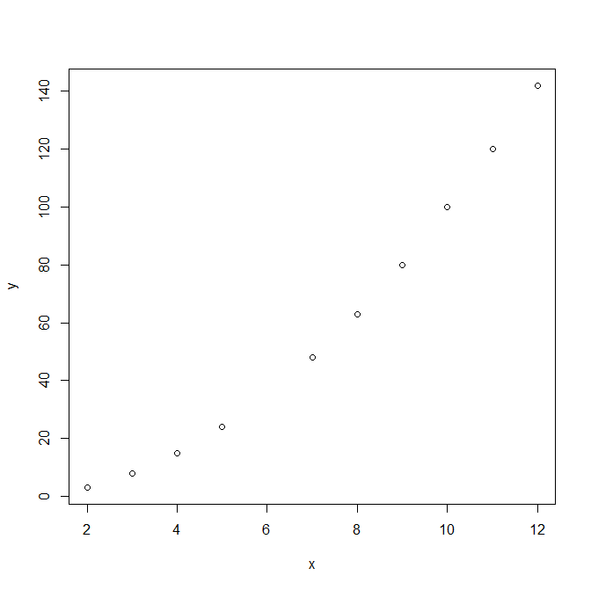
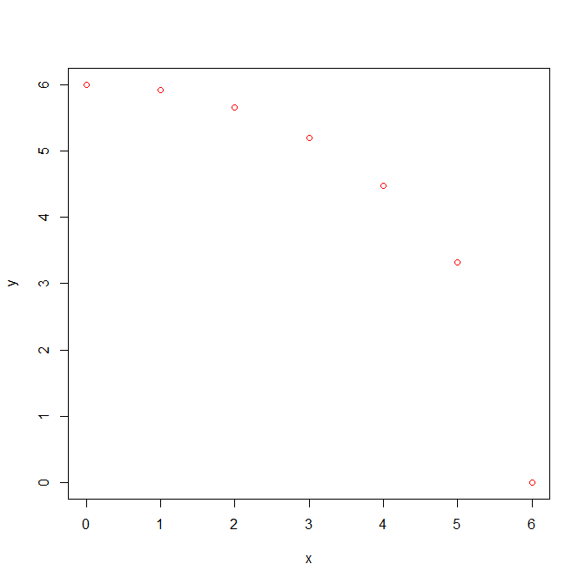
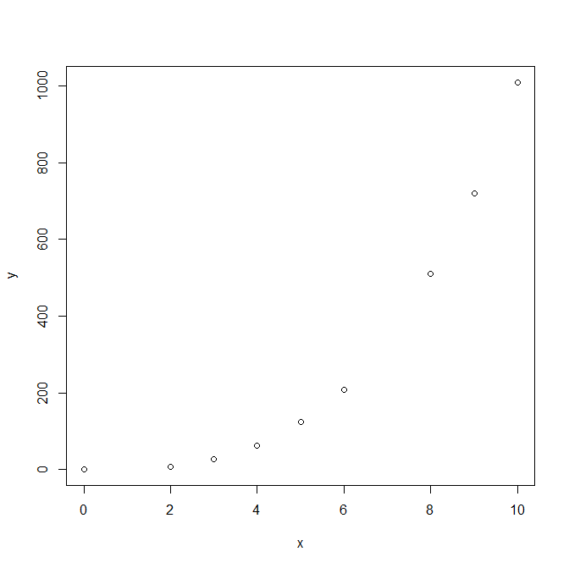
Donc on doit d’abord mesurer les variables X et Y sur un échantillon aléatoire de taille n. On fait un graphique du nuage des points. Mais avant d’essayer de déterminer cette droite, il faut s’assurer que le nuage des points a une tendance linéaire. Ce qui n’est pas le cas des trois nuages des points suivants

Slide 4
Exemple 1: La Ville de Gatineau veut modéliser les fluctuations du taux d’ozone dans l’air à midi au cours du mois de juillet. Nous sommes donc en présence de deux variables, soit X, la température à midi au mois de juillet (en degrés Celsius), qui est parfaitement observable et connue, et Y, le taux d’ozone dans l’air (en parties par million), qui est moins connu. Nous allons donc tenter de modéliser cette dernière en fonction de la première. La Ville a commencé par choisir au hasard 10 journées du mois de juillet, pour lesquelles elle a noté les mesures de la température et du taux d’ozone à midi. Elle a obtenu les résultats suivants.
Distribution de la température et du taux d’ozone selon la journée
Journée | 1 | 2 | 3 | 4 | 5 | 6 | 7 | 8 | 9 | 10
Température (°C) | 23,9 | 32,8 | 23,7 | 7,4 | 19,7 | 30,7 | 28,9 | 25,4 | 28,9 | 27,5
Taux d’ozone (ppm) | 118,9 | 143,8 | 116,2 | 87,6 | 100,9 | 134,8 | 98,7 | 78,6 | 109,2 | 102,6

Slide 5
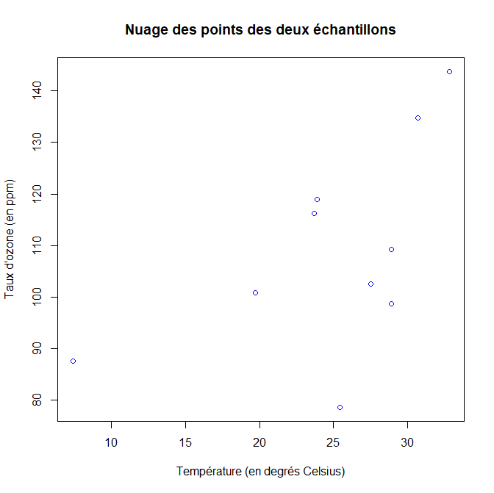
Nous allons d’abord visualiser le nuage de points au moyen d’un graphique. Avec R: Il suffit de taper: plot(x,y,xlab=……,ylab=…….,main=…….) et on obtient:

Slide 6
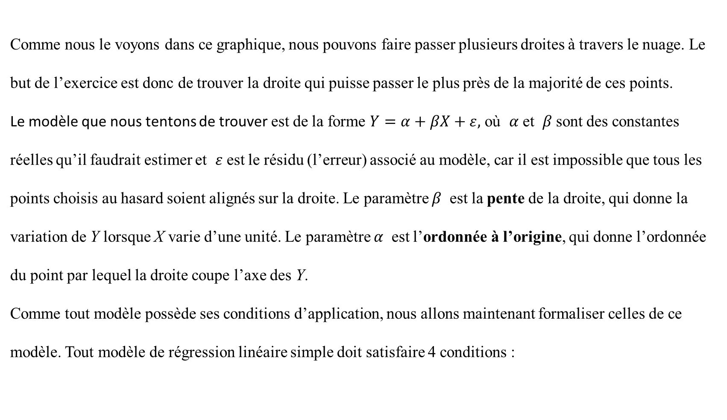
Comme nous le voyons dans ce graphique, nous pouvons faire passer plusieurs droites à travers le nuage. Le but de l’exercice est donc de trouver la droite qui puisse passer le plus près de la majorité de ces points. Le modèle que nous tentons de trouver est de la forme $Y=α+βX+ε,$ où $α$et $β$sont des constantes réelles qu’il faudrait estimer et $ε$est le résidu (l’erreur) associé au modèle, car il est impossible que tous les points choisis au hasard soient alignés sur la droite. Le paramètre $β$ est la pente de la droite, qui donne la variation de Y lorsque X varie d’une unité. Le paramètre $α$ est l’ordonnée à l’origine, qui donne l’ordonnée du point par lequel la droite coupe l’axe des Y. Comme tout modèle possède ses conditions d’application, nous allons maintenant formaliser celles de ce modèle. Tout modèle de régression linéaire simple doit satisfaire 4 conditions :

Slide 7
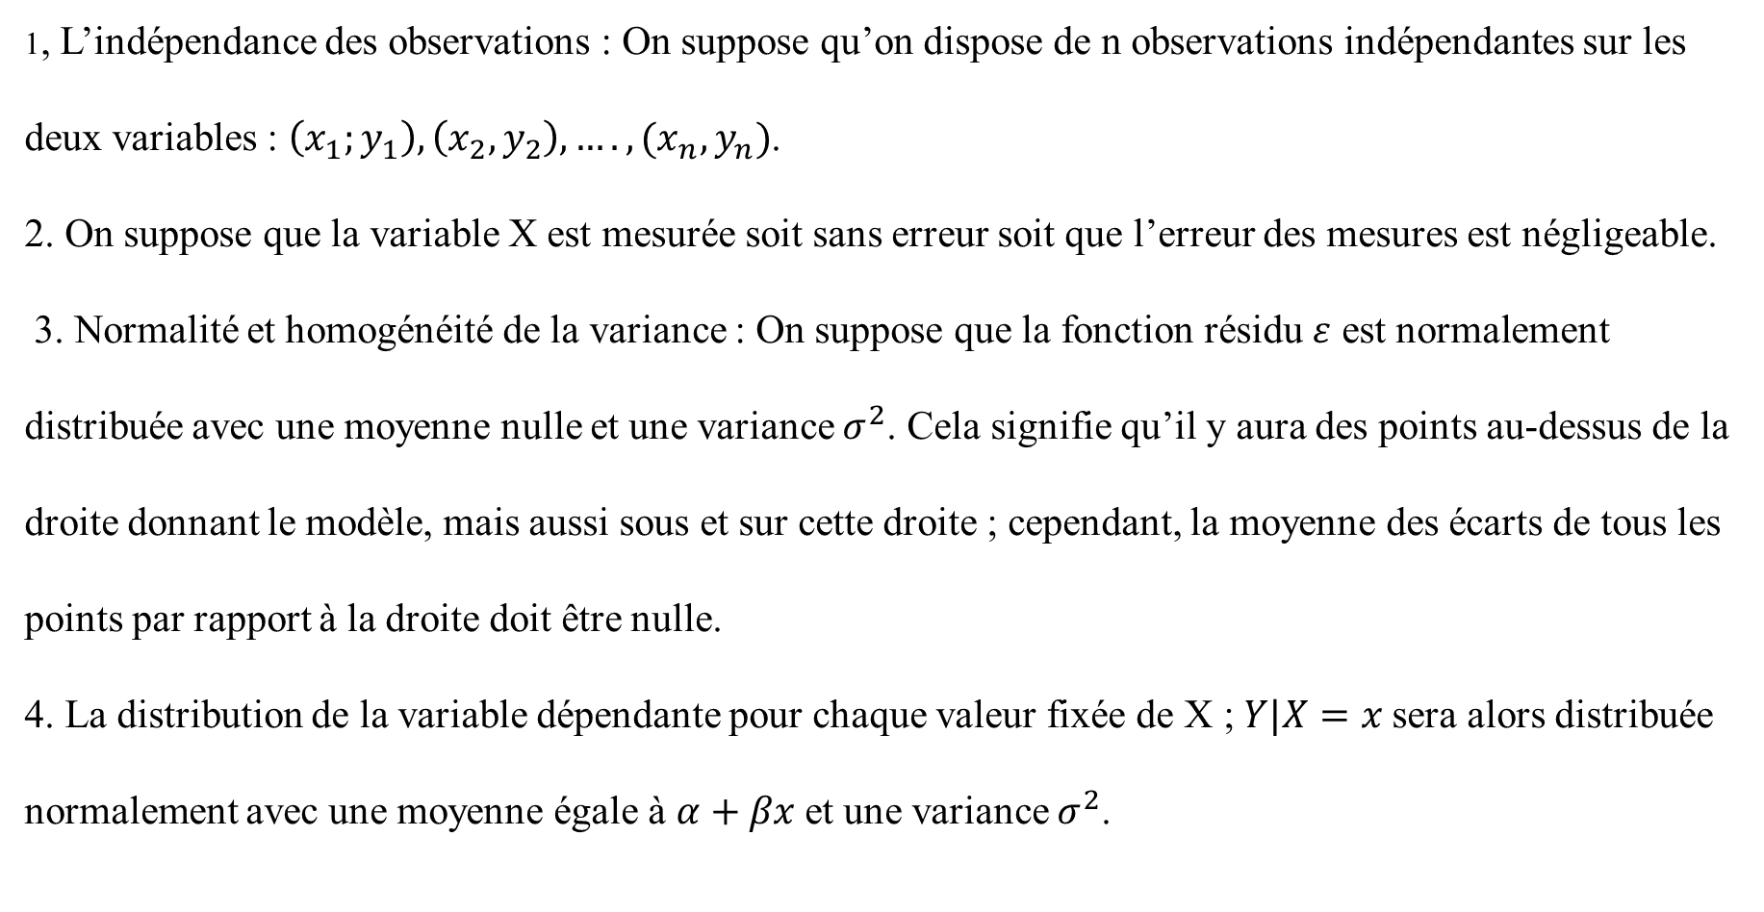
1, L’indépendance des observations : On suppose qu’on dispose de n observations indépendantes sur les deux variables : $\left(x_{1};y_{1}\right), \left(x_{2},y_{2}\right),….,(x_{n},y_{n})$. 2. On suppose que la variable X est mesurée soit sans erreur soit que l’erreur des mesures est négligeable. 3. Normalité et homogénéité de la variance : On suppose que la fonction résidu $ε$ est normalement distribuée avec une moyenne nulle et une variance $σ^{2}$. Cela signifie qu’il y aura des points au-dessus de la droite donnant le modèle, mais aussi sous et sur cette droite ; cependant, la moyenne des écarts de tous les points par rapport à la droite doit être nulle. 4. La distribution de la variable dépendante pour chaque valeur fixée de X ; $Y|X=x$sera alors distribuée normalement avec une moyenne égale à $α+βx$et une variance $σ^{2}$.

Slide 8
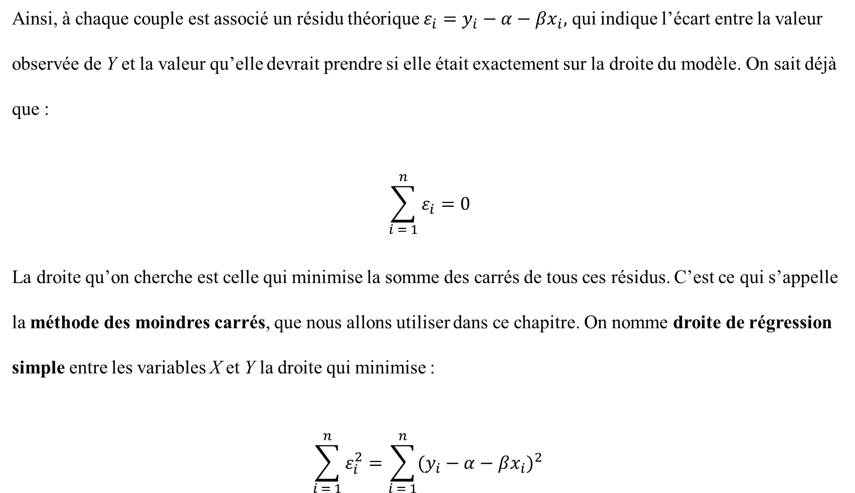
Ainsi, à chaque couple est associé un résidu théorique $ε_{i}=y_{i}−α−βx_{i},$ qui indique l’écart entre la valeur observée de Y et la valeur qu’elle devrait prendre si elle était exactement sur la droite du modèle. On sait déjà que : $$\sum_{i = 1}^{n}{ε_{i}}=0$$ La droite qu’on cherche est celle qui minimise la somme des carrés de tous ces résidus. C’est ce qui s’appelle la méthode des moindres carrés, que nous allons utiliser dans ce chapitre. On nomme droite de régression simple entre les variables X et Y la droite qui minimise : $$\sum_{i = 1}^{n}{ε_{i}^{2}}=\sum_{i = 1}^{n}{(y_{i}−α−βx_{i})^{2}}$$

Slide 9
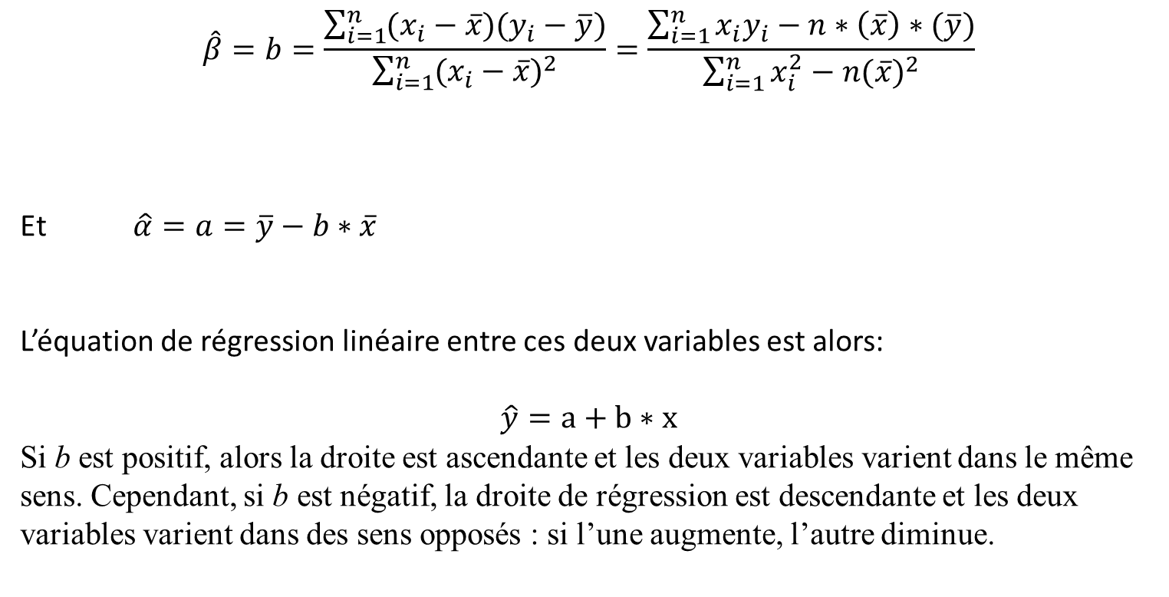
Après quelques manipulations du calcul différentielle, on obtient:
$$\hat{β}=b=\frac{\sum_{i=1}^{n}{(x_{i}−\overline{x})(y_{i}−\overline{y})}}{\sum_{i=1}^{n}{{(x_{i}−\overline{x})}^{2}}}=\frac{\sum_{i=1}^{n}{x_{i}y_{i}−n∗\left(\overline{x}\right)∗(\overline{y})}}{\sum_{i=1}^{n}{x_{i}^{2}−n{(\overline{x})}^{2}}}$$
Et $\hat{α}=a=\overline{y}−b∗\overline{x}$
L’équation de régression linéaire entre ces deux variables est alors:
$$\hat{y}=a+b∗x$$
Si b est positif, alors la droite est ascendante et les deux variables varient dans le même sens. Cependant, si b est négatif, la droite de régression est descendante et les deux variables varient dans des sens opposés : si l’une augmente, l’autre diminue.

Slide 10
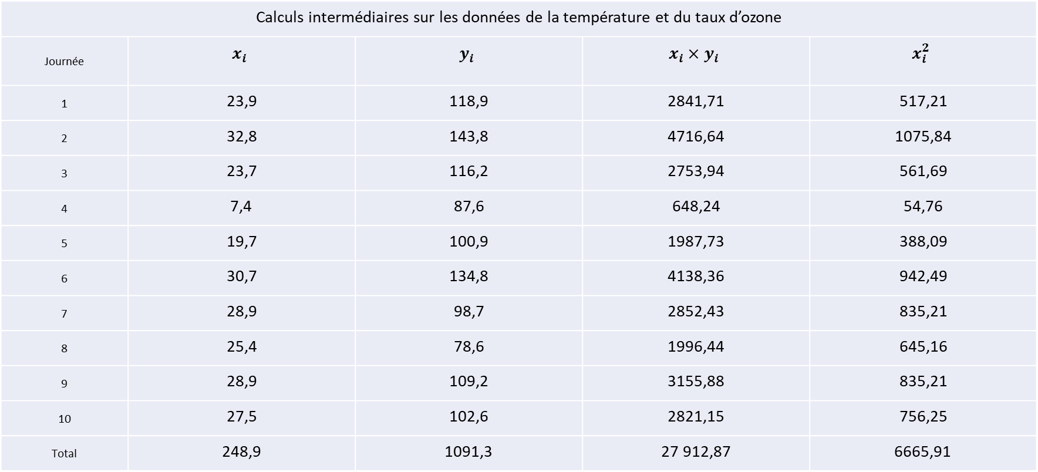
Traitement des données à la main:
Calculs intermédiaires sur les données de la température et du taux d’ozone
Journée | $$x_{i}$$ | $$y_{i}$$ | $$x_{i}×y_{i}$$ | $$x_{i}^{2}$$
1 | 23,9 | 118,9 | 2841,71 | 517,21
2 | 32,8 | 143,8 | 4716,64 | 1075,84
3 | 23,7 | 116,2 | 2753,94 | 561,69
4 | 7,4 | 87,6 | 648,24 | 54,76
5 | 19,7 | 100,9 | 1987,73 | 388,09
6 | 30,7 | 134,8 | 4138,36 | 942,49
7 | 28,9 | 98,7 | 2852,43 | 835,21
8 | 25,4 | 78,6 | 1996,44 | 645,16
9 | 28,9 | 109,2 | 3155,88 | 835,21
10 | 27,5 | 102,6 | 2821,15 | 756,25
Total | 248,9 | 1091,3 | 27 912,87 | 6665,91

Slide 11
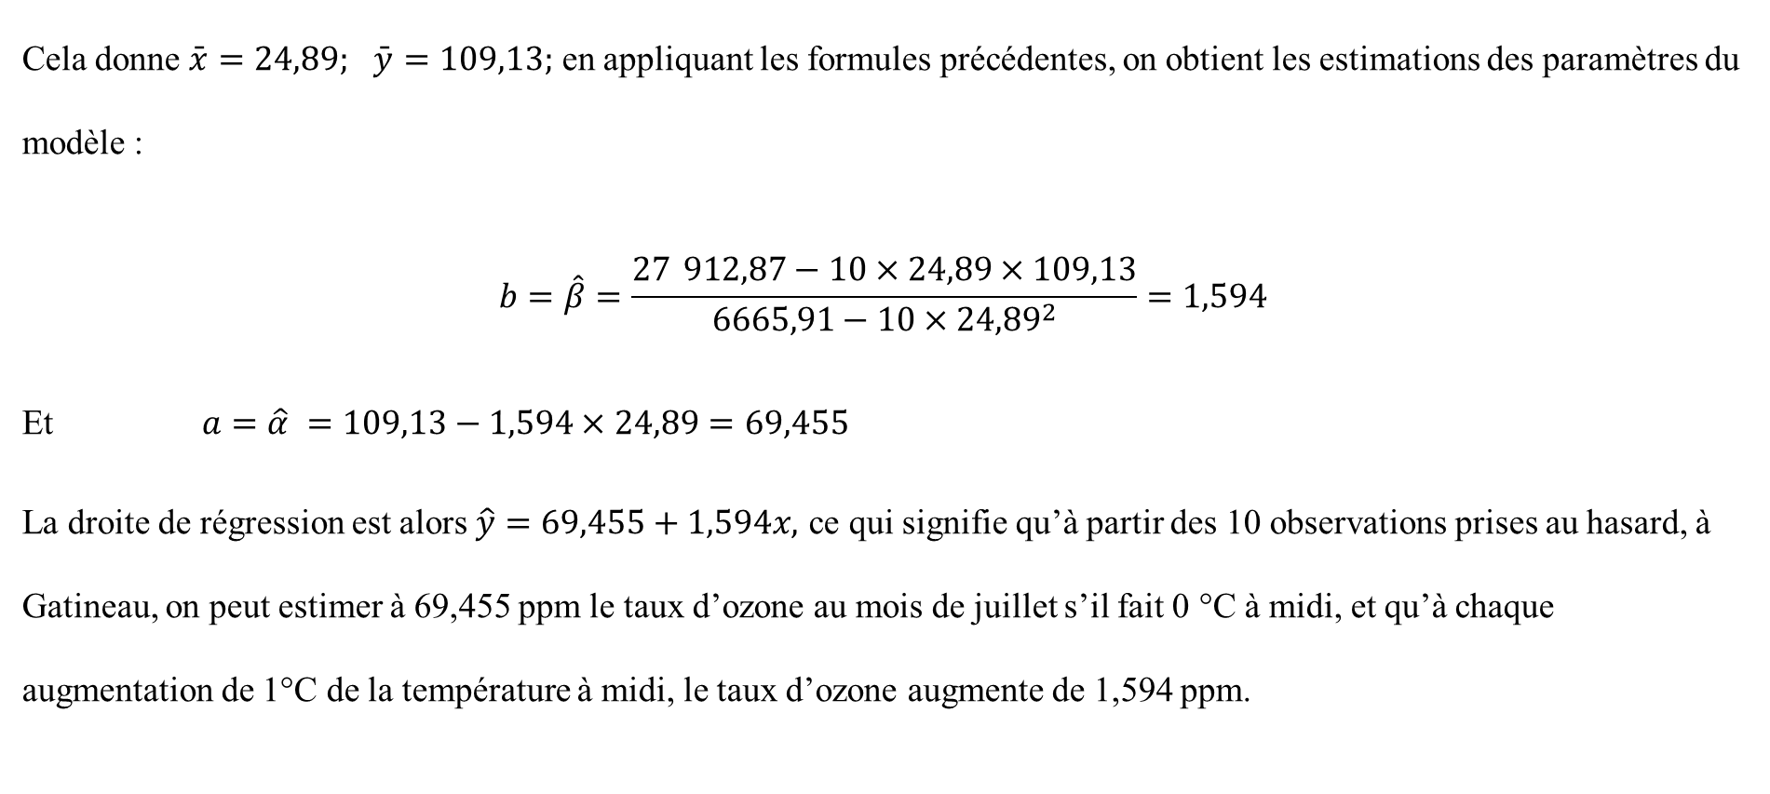
Suite)
Cela donne $\bar{x}=24,89; \bar{y}=109,13;$ en appliquant les formules précédentes, on obtient les estimations des paramètres du modèle :
$$b=\hat{β}=\frac{27 912,87−10×24,89×109,13}{6665,91−10×24,89^{2}}=1,594$$
Et $a=\hat{α} =109,13−1,594×24,89=69,455$
La droite de régression est alors $\hat{y}=69,455+1,594x,$ ce qui signifie qu’à partir des 10 observations prises au hasard, à Gatineau, on peut estimer à 69,455 ppm le taux d’ozone au mois de juillet s’il fait 0 °C à midi, et qu’à chaque augmentation de 1°C de la température à midi, le taux d’ozone augmente de 1,594 ppm.

Slide 12
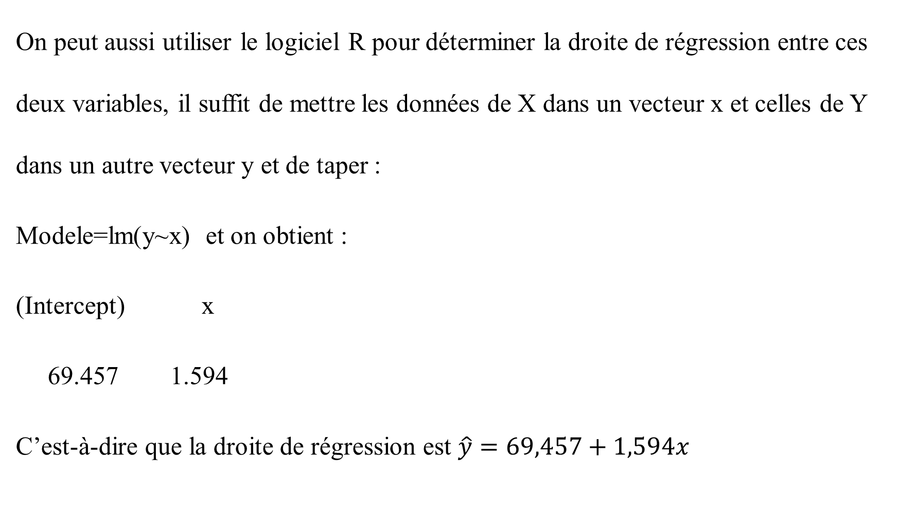
Calcul avec le logiciel R
On peut aussi utiliser le logiciel R pour déterminer la droite de régression entre ces deux variables, il suffit de mettre les données de X dans un vecteur x et celles de Y dans un autre vecteur y et de taper :
Modele=lm(y~x) et on obtient :
(Intercept) x
69.457 1.594
C’est-à-dire que la droite de régression est $\hat{y}=69,457+1,594x$

Slide 13
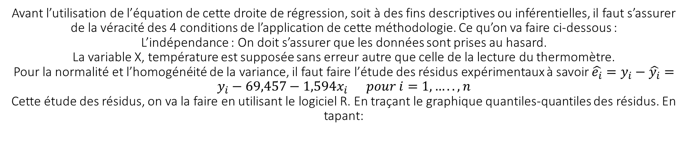
Avant l’utilisation de l’équation de cette droite de régression, soit à des fins descriptives ou inférentielles, il faut s’assurer de la véracité des 4 conditions de l’application de cette méthodologie. Ce qu’on va faire ci-dessous : L’indépendance : On doit s’assurer que les données sont prises au hasard. La variable X, température est supposée sans erreur autre que celle de la lecture du thermomètre. Pour la normalité et l’homogénéité de la variance, il faut faire l’étude des résidus expérimentaux à savoir $\hat{e_{i}}=y_{i}−\hat{y_{i}}=y_{i}−69,457−1,594x_{i} pour i=1,…..,n$ Cette étude des résidus, on va la faire en utilisant le logiciel R. En traçant le graphique quantiles-quantiles des résidus. En tapant:
Pour trouver les résidus :
z=Modele$residuals
Pour vérifier la normalité des résidus et l’homogénéité de leur variance :
qqnorm(z,xlab="…",ylab="…",main="…",col="…") abline(mean(z),sd(z),col="…")

Slide 14
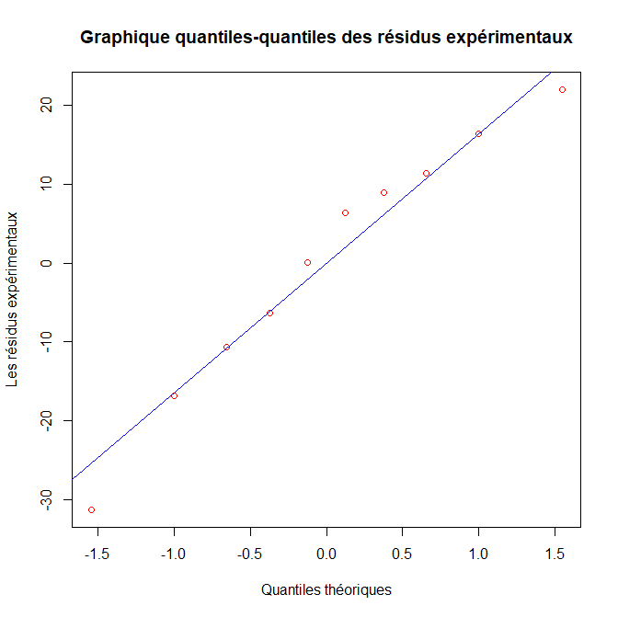
On obtient:
Ce graphique montre que les résidus peuvent être supposés normalement distribués

Slide 15
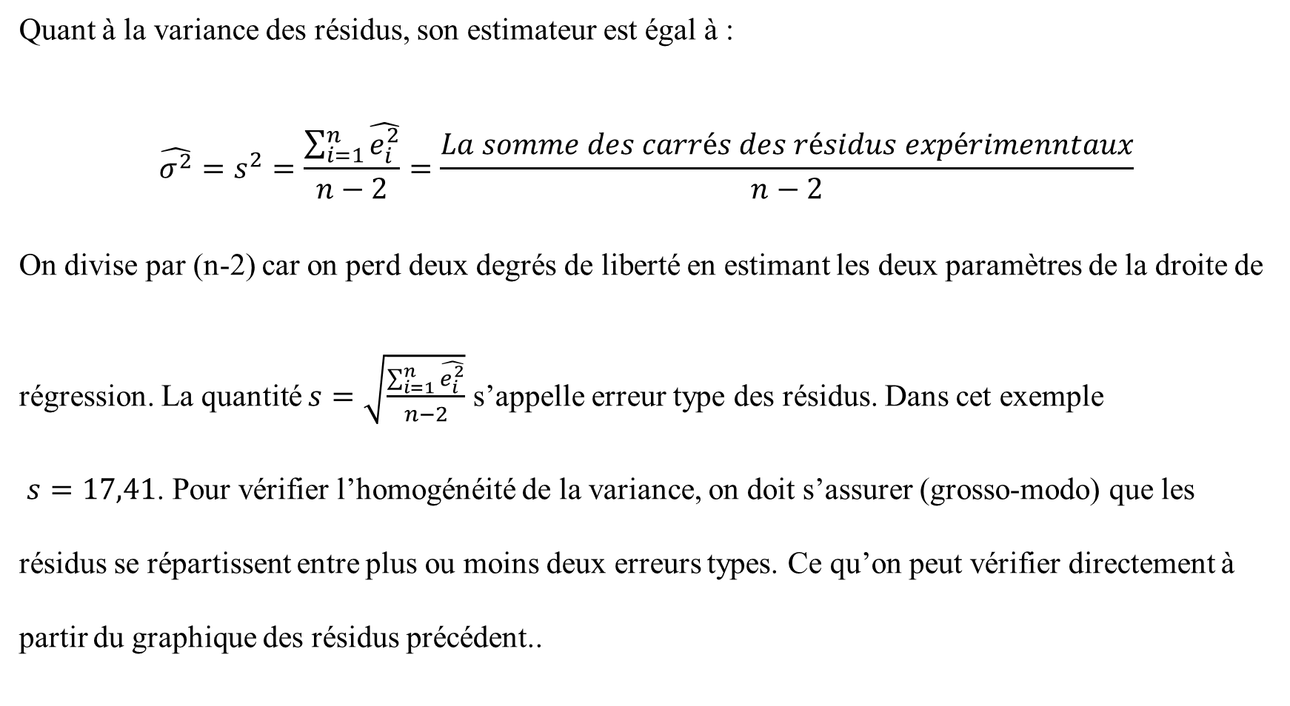
Quant à la variance des résidus, son estimateur est égal à : $$\hat{σ^{2}}=s^{2}=\frac{\sum_{i=1}^{n}{\hat{e_{i}^{2}}}}{n−2}=\frac{La somme des carrés des résidus expérimenntaux}{n−2}$$ On divise par (n-2) car on perd deux degrés de liberté en estimant les deux paramètres de la droite de régression. La quantité $s=\sqrt{\frac{\sum_{i=1}^{n}{\hat{e_{i}^{2}}}}{n−2}}$ s’appelle erreur type des résidus. Dans cet exemple $s=17,41$. Pour vérifier l’homogénéité de la variance, on doit s’assurer (grosso-modo) que les résidus se répartissent entre plus ou moins deux erreurs types. Ce qu’on peut vérifier directement à partir du graphique des résidus précédent..

Slide 16
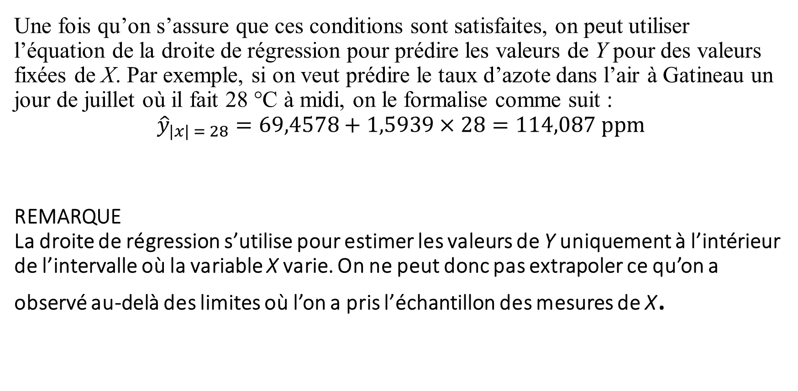
Une fois qu’on s’assure que ces conditions sont satisfaites, on peut utiliser l’équation de la droite de régression pour prédire les valeurs de Y pour des valeurs fixées de X. Par exemple, si on veut prédire le taux d’azote dans l’air à Gatineau un jour de juillet où il fait 28 °C à midi, on le formalise comme suit : $${\hat{y}}_{|x| = 28}=69,4578+1,5939×28=114,087 \text{ppm}$$ REMARQUE La droite de régression s’utilise pour estimer les valeurs de Y uniquement à l’intérieur de l’intervalle où la variable X varie. On ne peut donc pas extrapoler ce qu’on a observé au-delà des limites où l’on a pris l’échantillon des mesures de X.

Slide 17
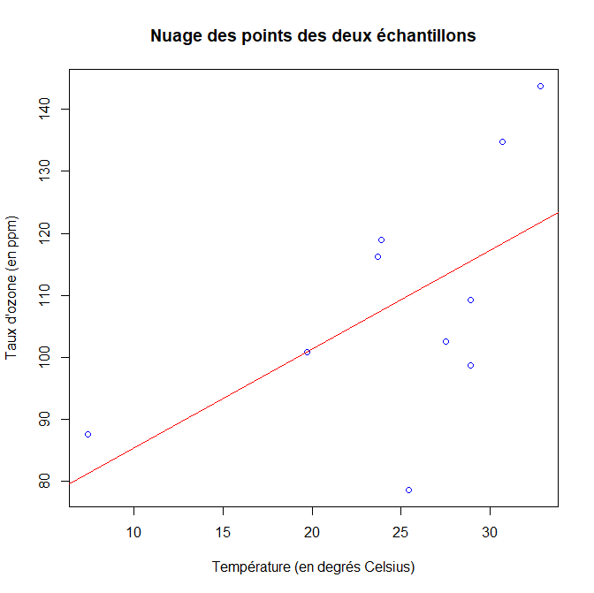
On peut visualiser la droite au dessus du nuage des points.
Pour illustrer les données sous forme d’un nuage de points avec la droite de régression :
plot(x,y,xlab="…",ylab="…",main="…",col="red") abline(lm(y~x))

